Slide 1
Маркшейдерські зйомочні мережі на відкритих гірничих роботах

Slide 2
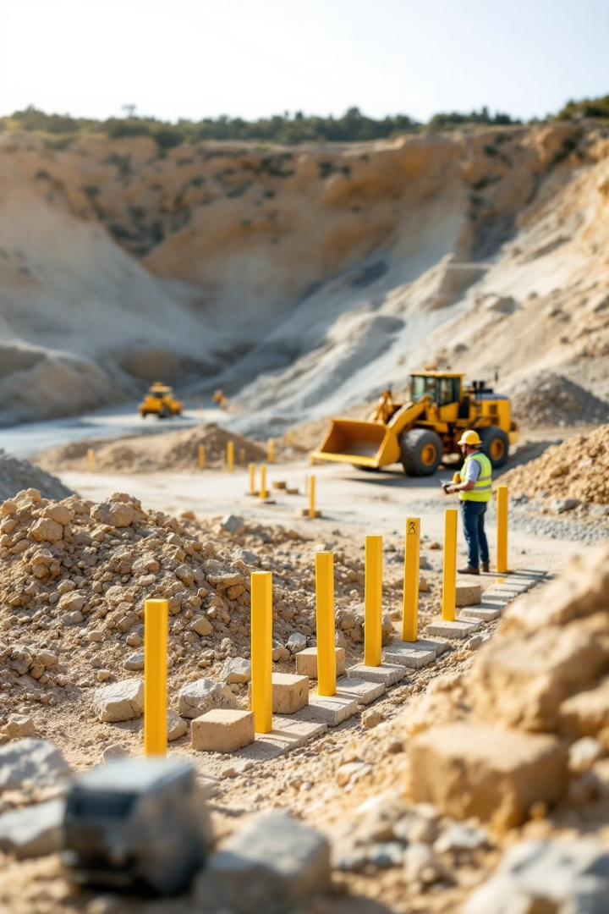
Поняття маркшейдерських зйомочних мереж
Визначення
Призначення
Маркшейдерська зйомочна мережа – це система закріплених на місцевості пунктів з відомими координатами, що слугують основою для виконання маркшейдерських зйомок і забезпечення гірничих робіт.
Забезпечення точними просторовими координатами для проведення гірничих робіт, відбудови кар'єрів, контролю за деформаціями та інших маркшейдерських завдань.
Структура
Включає опорні та зйомочні мережі різних класів точності, що створюють ієрархічну систему з чітко визначеними параметрами точності та методами вимірювань.
Маркшейдерські зйомочні мережі є фундаментом для виконання всіх видів вимірювань на гірничому підприємстві. Від їх якості безпосередньо залежить достовірність маркшейдерської документації та безпека проведення гірничих робіт.

Slide 3
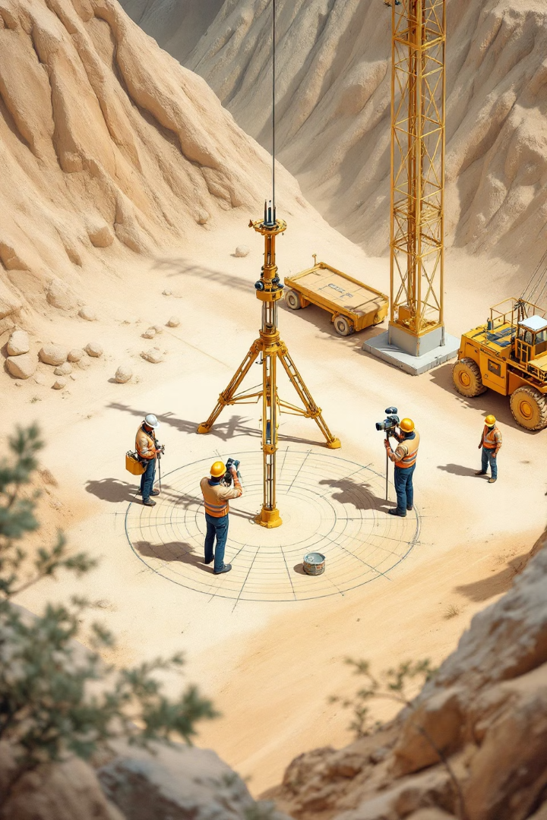




Класифікація зйомочних мереж за принципом створення
Супутникові мережі
Створюються за допомогою GNSS-технологій (GPS, ГЛОНАСС, Galileo). Забезпечують високу точність в плані і по висоті, швидке отримання результатів, незалежність від погодних умов.
Тріангуляційні мережі
Побудова системи трикутників з вимірюванням кутів та базисних сторін. Забезпечують високу точність на великих площах та базисах.
Полігонометричні мережі
Побудова системи ходів з вимірюванням кутів та довжин сторін. Ефективні у складних умовах з обмеженою видимістю.
Нівелірні мережі
Створення системи реперів з висотними позначками шляхом геометричного або тригонометричного нівелювання.
Вибір принципу створення мережі залежить від розмірів гірничого підприємства, рельєфу місцевості, наявного обладнання та необхідної точності. Сучасний підхід часто поєднує різні методи для досягнення оптимальних результатів.

Slide 4








Класифікація зйомочних мереж за точністю
Мережі 1 класу
Найвища точність, відносна похибка 1:500000
Мережі 2 класу
Висока точність, відносна похибка 1:250000
Мережі 3 класу
Середня точність, відносна похибка 1:100000
Мережі 4 класу
Знижена точність, відносна похибка 1:50000
Класифікація мереж за точністю дозволяє раціонально планувати маркшейдерські роботи. Мережі вищих класів створюються рідше, але з використанням найточніших методів і приладів. Зі зниженням класу зменшуються вимоги до точності, але зростає щільність пунктів мережі.
На практиці використовується принцип переходу від загального до конкретного: спочатку створюються мережі вищих класів як основа, а потім від них розвиваються більш щільні мережі нижчих класів.

Slide 5
Вимоги до зйомочної основи
1
Геометрична точність
2
Надійність та стабільність
Зйомочна основа повинна забезпечувати необхідну точність визначення координат, що відповідає масштабу зйомки та класу мережі. Похибки мають бути в межах допустимих значень згідно з нормативними документами.
Пункти мережі повинні бути закріплені на місцевості довговічними знаками, що забезпечують їх збереження та стабільність положення протягом усього терміну експлуатації мережі.
3
Достатня щільність та оптимальне розташування
4
Дотримання нормативних вимог
Створення зйомочної основи має виконуватися згідно з діючими інструкціями та нормативними документами, що регламентують маркшейдерські роботи на гірничих підприємствах.
Пункти мережі мають розташовуватися таким чином, щоб забезпечувати необхідну щільність та зручність їх використання для зйомок. Оптимальне розміщення пунктів залежить від рельєфу місцевості та специфіки гірничих робіт.
Виконання цих вимог гарантує надійність та ефективність маркшейдерського забезпечення гірничих робіт, що безпосередньо впливає на безпеку працівників та економічну ефективність підприємства.

Slide 6








Принципи створення зйомочної основи
Ієрархічність
Точність
Розвиток мереж від вищих класів точності до нижчих, від загального до конкретного, з переходом від рідшої до щільнішої мережі пунктів.
Забезпечення необхідної точності згідно з класом мережі та призначенням, з контролем та компенсацією систематичних похибок.
Надійність
Зв'язність
Забезпечення стабільності та збереженості пунктів мережі протягом усього періоду експлуатації гірничого підприємства.
Створення єдиної системи пунктів, пов'язаних між собою через вимірювання та математичну обробку, з відсутністю ізольованих фрагментів.
Дотримання цих принципів дозволяє створити якісну зйомочну основу, що забезпечить належний рівень маркшейдерського супроводу гірничих робіт. Особливу увагу слід приділяти комплексному підходу до проектування мереж з урахуванням перспектив розвитку гірничих робіт.

Slide 7
Методи визначення координат пунктів зйомочних мереж
Супутникові методи
Полігонометрія
Засічки
Визначення координат пунктів за допомогою GNSS-приймачів, що працюють у статичному режимі, режимі швидкої статики або RTK. Забезпечують високу точність, швидкість та незалежність від погодних умов.
Прокладання ходів з вимірюванням горизонтальних кутів та довжин сторін. Ефективний метод для місцевості з обмеженою видимістю та складним рельєфом.
Визначення положення пунктів методами прямих, зворотних або комбінованих засічок. Використовуються при обмеженому доступі до місця встановлення пункту.
Відносна похибка в ходах 1:5000 - 1:10000
Кутові засічки: точність 20-30 мм
Лінійні засічки: точність 10-20 мм
Статичний режим: 5-8 мм + 1 мм/км
Довжини сторін від 30 до 300 м
RTK: 10-20 мм + 1 мм/км
Вибір оптимального методу залежить від конкретних умов на гірничому підприємстві, наявного обладнання та необхідної точності. Сучасна практика часто передбачає комбінування різних методів для забезпечення надійності та ефективності робіт.

Slide 8




Закріплення пунктів зйомочних мереж на місцевості
Постійні центри
Тимчасові знаки
Настінні знаки
Спеціальні репери
Бетонні моноліти з металевими марками або штирями, що забезпечують довготривале збереження пункту. Використовуються для закріплення опорних пунктів зйомочної мережі поза зоною гірничих робіт.
Дерев'яні або металеві стовпи, металеві штирі з фарбуванням, що використовуються для закріплення пунктів у зоні активних гірничих робіт, де є ризик їх знищення.
Металеві марки, що закріплюються на капітальних спорудах. Використовуються в зоні промислових майданчиків, де неможливе встановлення наземних знаків.
Посилені конструкції для особливо відповідальних пунктів, що виконують функцію опорних при спостереженнях за деформаціями бортів кар'єрів та відвалів.
Для кожного типу знаків існують нормативні вимоги щодо конструкції, глибини закладання та матеріалів. Важливо забезпечити захист знаків від пошкодження технікою та впливу природних факторів, особливо в умовах відкритих гірничих робіт.

Slide 9




Особливості зйомочних мереж на кар'єрах
Складний рельєф
Багатоярусність та постійна зміна геометрії кар'єру
Динамічність
Постійна зміна контурів гірничих виробок
Підвищена небезпека
Ризики зсувів, обвалень та інших небезпечних явищ
Погодні умови
Вплив атмосферних умов на точність вимірювань
Специфіка відкритих гірничих робіт вимагає особливого підходу до створення та експлуатації зйомочних мереж. Необхідно враховувати інтенсивність розвитку гірничих робіт, можливість знищення пунктів та потребу у високій продуктивності маркшейдерських робіт.
Оптимальним рішенням є створення багаторівневої системи пунктів: основна опорна мережа розташовується за межами кар'єру на стабільній основі, а робоча зйомочна мережа розвивається безпосередньо на бортах та уступах кар'єру з регулярним оновленням.

Slide 10
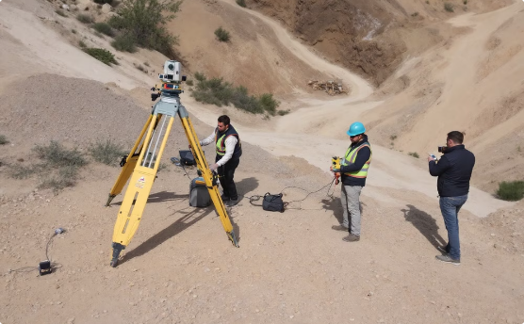
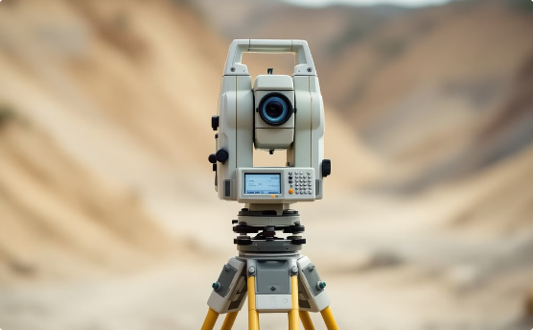
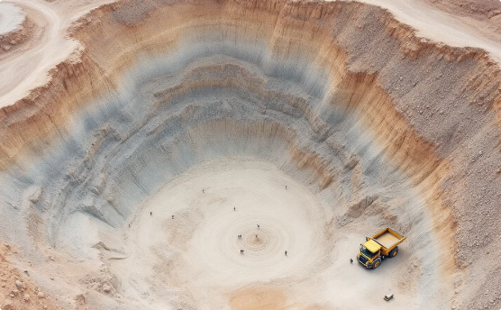
Сучасні технології створення зйомочних мереж
GNSS-технології
Електронні тахеометри
Безпілотні літальні апарати
Використання супутникових систем позиціонування дозволяє визначати координати з сантиметровою точністю. Методи RTK (Real Time Kinematic) забезпечують отримання координат у реальному часі, що критично важливо для оперативного контролю гірничих робіт.
Сучасні роботизовані тахеометри забезпечують автоматизацію польових вимірювань, знижують вплив людського фактора та підвищують продуктивність. Безвідбивачевий режим дозволяє виконувати вимірювання у недоступних місцях.
Аерофотозйомка з БПЛА дозволяє швидко отримувати актуальну інформацію про стан гірничих робіт та створювати ортофотоплани і цифрові моделі місцевості. Ця технологія особливо ефективна для моніторингу великих територій.
Комплексне застосування цих технологій дозволяє значно підвищити ефективність створення та експлуатації зйомочних мереж, скоротити час на виконання маркшейдерських робіт та підвищити їх точність.

Slide 11
Математична обробка результатів вимірювань
Каталогізація
Оцінка точності
Складання каталогів координат і висот пунктів, карток пунктів із абрисами та створення електронної бази даних для зручності використання у подальшій роботі.
Зрівнювання мереж
Розрахунок середніх квадратичних похибок визначення координат, відносних похибок сторін та елементів мережі. Важливо перевірити відповідність отриманої точності нормативним вимогам.
Попередня обробка
Застосування метода найменших квадратів для отримання найімовірніших значень координат пунктів. Використовуються корелатний та параметричний способи зрівнювання, що дозволяють оцінити точність результатів.
Виявлення грубих похибок, перевірка дотримання допусків, розрахунок необхідних редукцій і поправок (за температуру, тиск, рефракцію тощо). На цьому етапі важливо перевірити якість вихідних даних.
Сучасна математична обробка виконується за допомогою спеціалізованого програмного забезпечення (Credo, Digitals, Trimble Business Center тощо), що автоматизує більшість розрахунків та дозволяє швидко отримувати надійні результати з оцінкою їх точності.

Slide 12








Контроль якості зйомочних мереж
Планування
Вимірювання
Розробка програми контролю з визначенням контрольних вимірювань
Виконання незалежних контрольних вимірювань іншими методами
Коригування
Аналіз
Усунення виявлених недоліків та повторний контроль
Порівняння результатів з нормативними допусками
Для забезпечення надійності зйомочних мереж важливо регулярно проводити контрольні вимірювання. Це може бути повторне визначення координат окремих пунктів, вимірювання контрольних кутів та ліній, а також порівняння результатів, отриманих різними методами.
Особливу увагу слід приділяти контролю мереж після тривалих перерв у роботі, зміни сезонів або після проведення масових вибухів на кар'єрі, які можуть спричинити зміщення пунктів. Документування результатів контролю є обов'язковою частиною маркшейдерської документації.

Slide 13
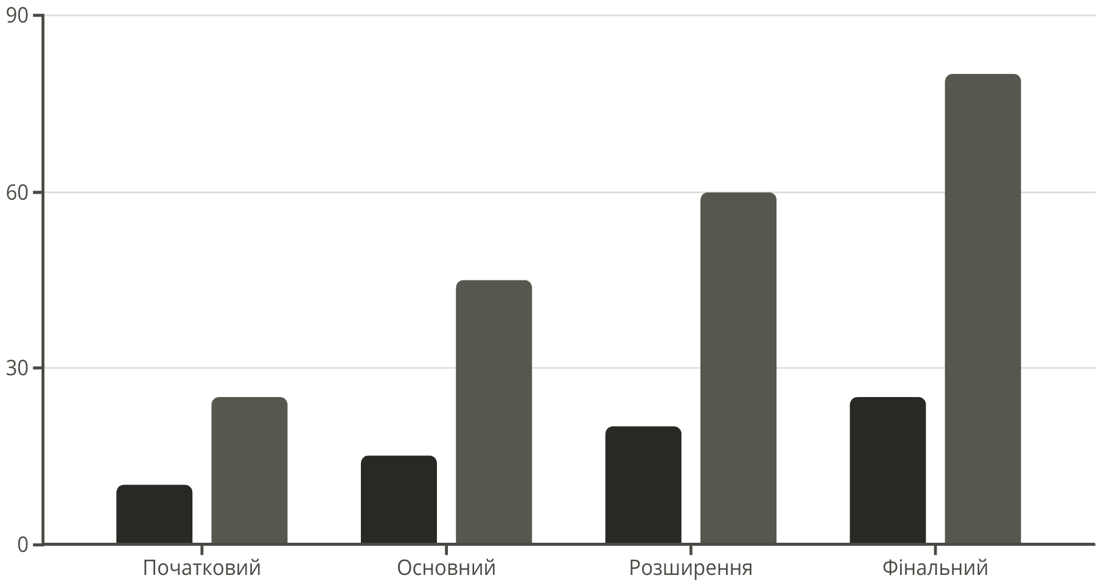
Реконструкція та розвиток зйомочних мереж
Кількість опорних пунктів
Кількість робочих пунктів
З розвитком гірничих робіт існуючі зйомочні мережі потребують реконструкції та розширення. Це пов'язано зі знищенням частини пунктів, розширенням меж кар'єру та необхідністю забезпечення нових ділянок робіт опорними точками.
Реконструкція має відбуватися планово, з урахуванням перспектив розвитку гірничих робіт на найближчі 3-5 років. Важливо забезпечити спадкоємність між старою та новою мережами шляхом збереження частини існуючих пунктів та включення їх у нову мережу як вихідних.

Slide 14
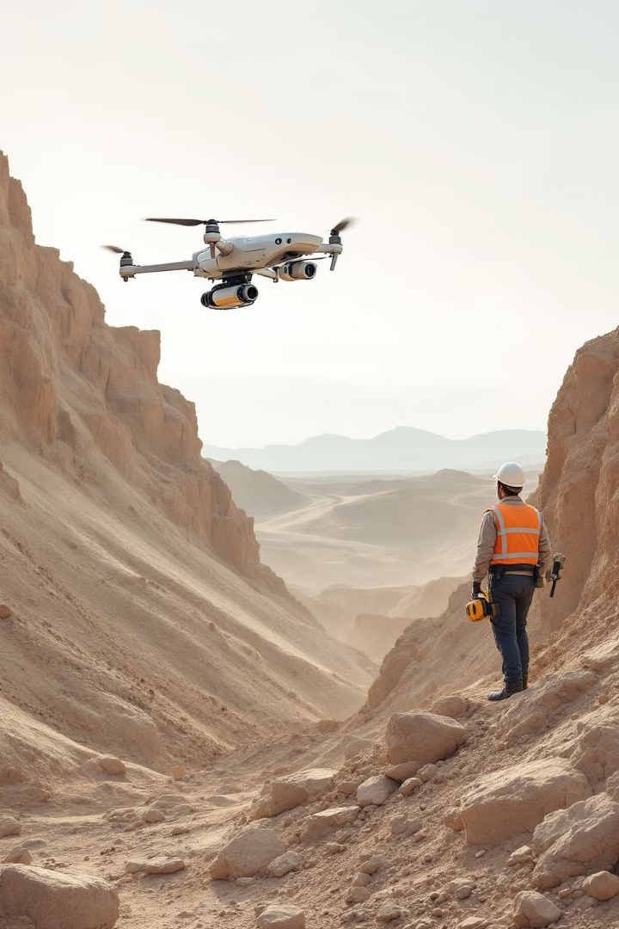
Підсумки та перспективи розвитку зйомочних мереж
2-3
Дні роботи
Створення базової зйомочної мережі на сучасному обладнанні
5-10
Мм похибки
Досяжна точність визначення координат з GNSS-технологіями
50%
Скорочення часу
Ефективність сучасних методів порівняно з традиційними
90%
Автоматизація
Рівень автоматизації обробки даних у спеціалізованому ПЗ
Маркшейдерські зйомочні мережі є фундаментальною основою для ведення гірничих робіт. Правильно спроектована та створена мережа забезпечує надійність маркшейдерського супроводу протягом усього терміну розробки родовища.
Перспективи розвитку зйомочних мереж пов'язані з впровадженням постійнодіючих референцних GNSS-станцій, інтеграцією традиційних методів з технологіями лазерного сканування та дронами, а також розробкою програмних комплексів для автоматизованого проектування та моніторингу зйомочних мереж. Це дозволить ще більше підвищити точність та оперативність маркшейдерського забезпечення гірничих робіт.

